Slide 1


Veda Pre Budúcnosť
Science For The Future
Semená v Černobyle
Mgr. Martin Hajduch, PhD
Ústav genetiky a biotechnológií rastlín SAV

Slide 2
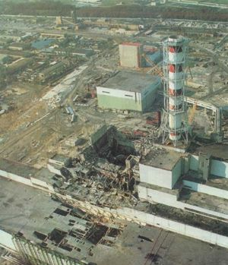
Veda Pre Budúcnosť
Science For The Future
Havária Černobyľskej jadrovej elektrárne 26.apríla 1986…

Slide 3
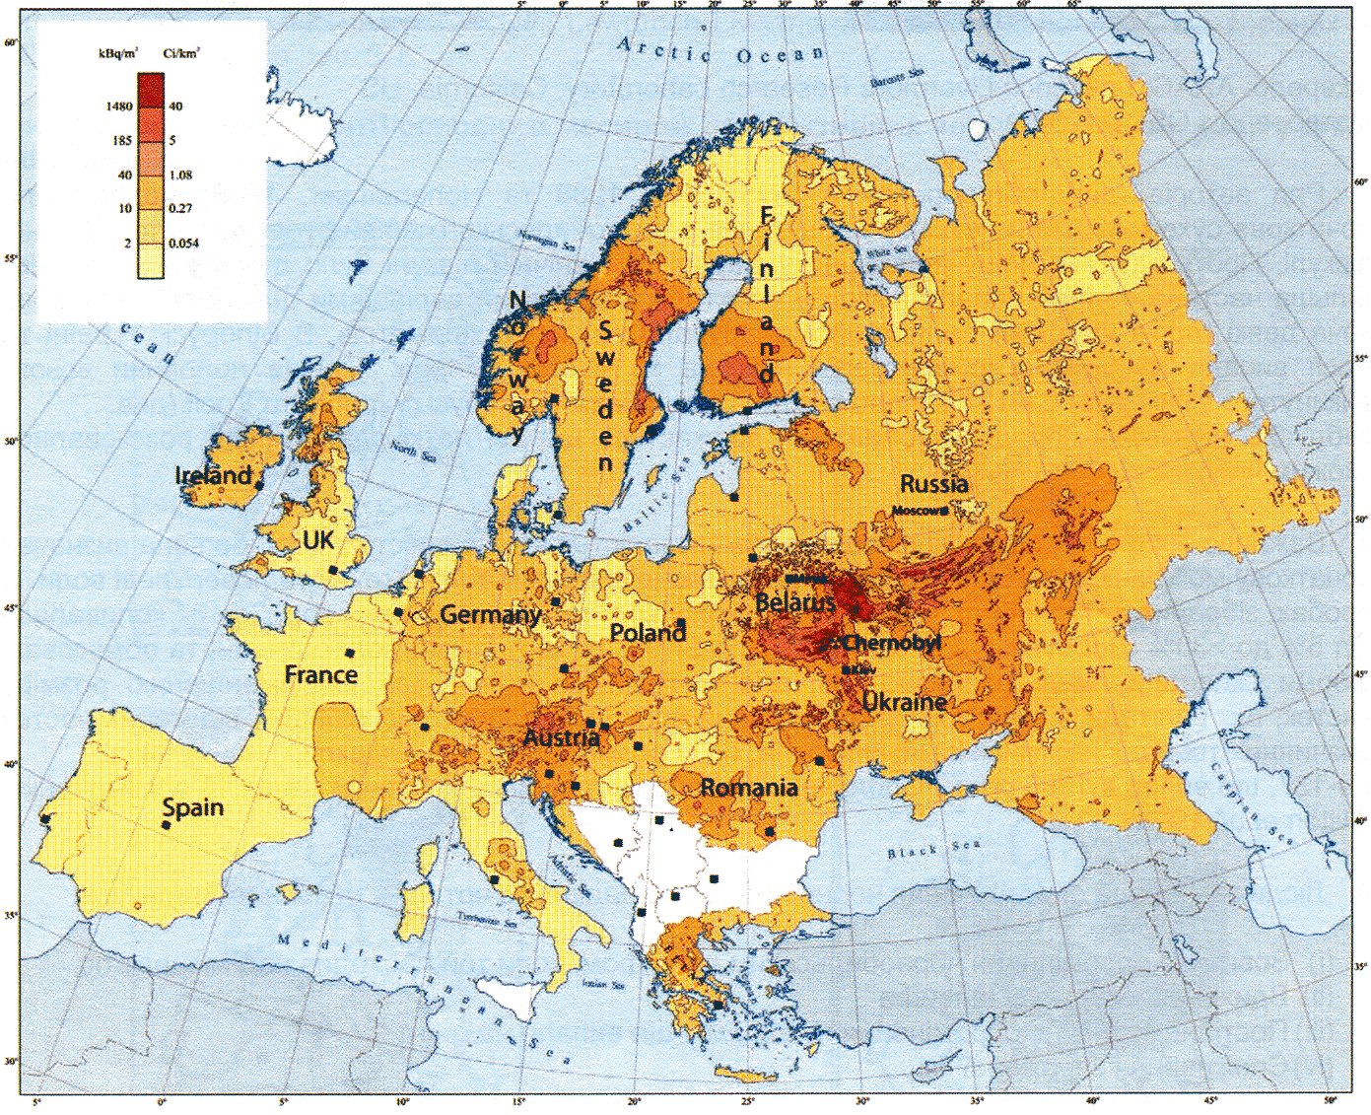
Veda Pre Budúcnosť
Science For The Future
…40 % Európy je v súčasnosti kontaminovaných ¹³⁷Cs do úrovne 4 000 Bq/m²
De Cort et al., 1998

Slide 4
Veda Pre Budúcnosť
Science For The Future
Je 4 000 Bq veľa alebo málo?
Aktivita pozadia orných pôd je v rozsahu 135-965 Bq/kg⁻¹
1 kg superfosfátového hnojiva môže mať aktivitu od prírodných rádionuklidov až 5000 Bq

Slide 5
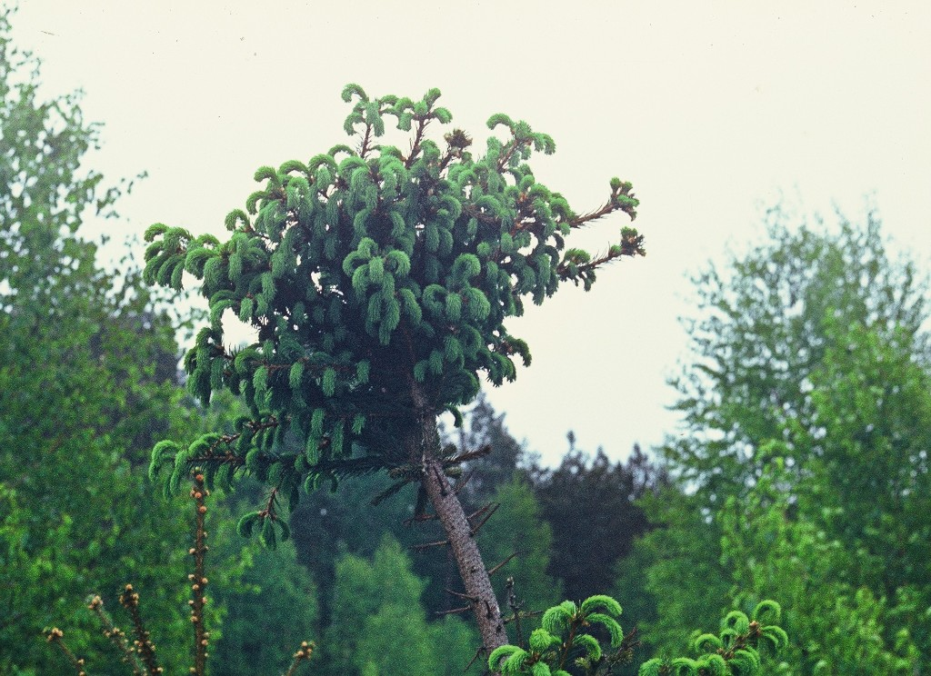
Nasledujúci rok (1987) boli pozorované abnormality ako napríklad “witches'-broom”
1-2 roky po havárii…
Veda Pre Budúcnosť
Science For The Future

Slide 6


Veda Pre Budúcnosť
Science For The Future
=

Slide 7
Veda Pre Budúcnosť
Science For The Future
Platí, ale nie vždy.....
=
≠

Slide 8
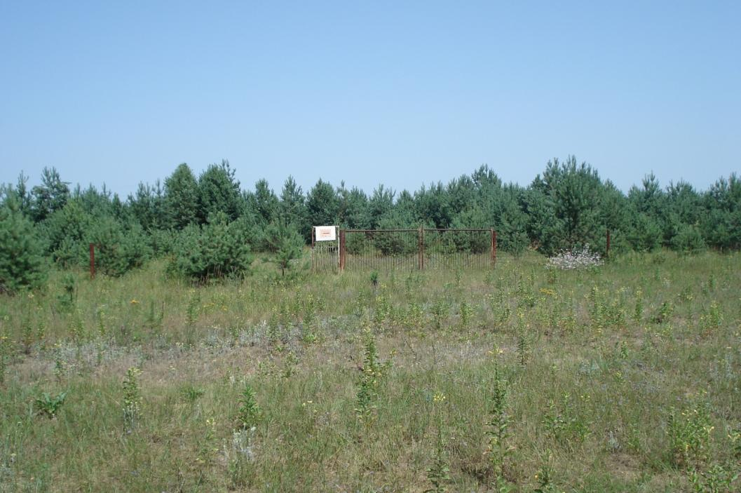
Veda Pre Budúcnosť
Science For The Future
V okolí Černobyľu je príroda späť v normále…
… ale s vysokou kontamináciou pôdy dlhožijúcim rádioizotopmi ako napríklad ¹³⁷Cs a ⁹⁰Sr

Slide 9
Veda Pre Budúcnosť
Science For The Future
Ako je to možné?

Slide 10
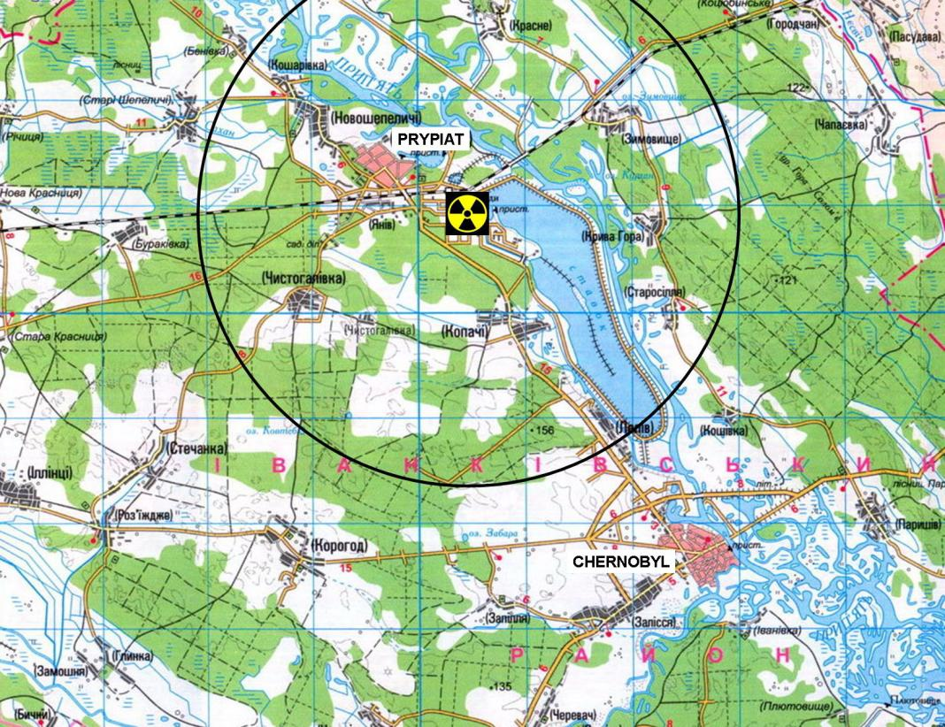
Experimentálne plochy v Černobyľskej oblasti
Rádioaktívna plocha
Nerádioaktívna plocha
5 km
Nerádioaktívna experimentálna plocha : 1414±71 Bq/kg of ¹³⁷Cs and 550±55 Bq/kg of ⁹⁰Sr
Rádioaktívna experimentálna plocha 20650±1050 Bq/kg of ¹³⁷Cs and 5180±550 Bq/kg of ⁹⁰Sr
Superfosfátové hnojivo môže mať aktivitu až 5000 Bq/kg

Slide 11
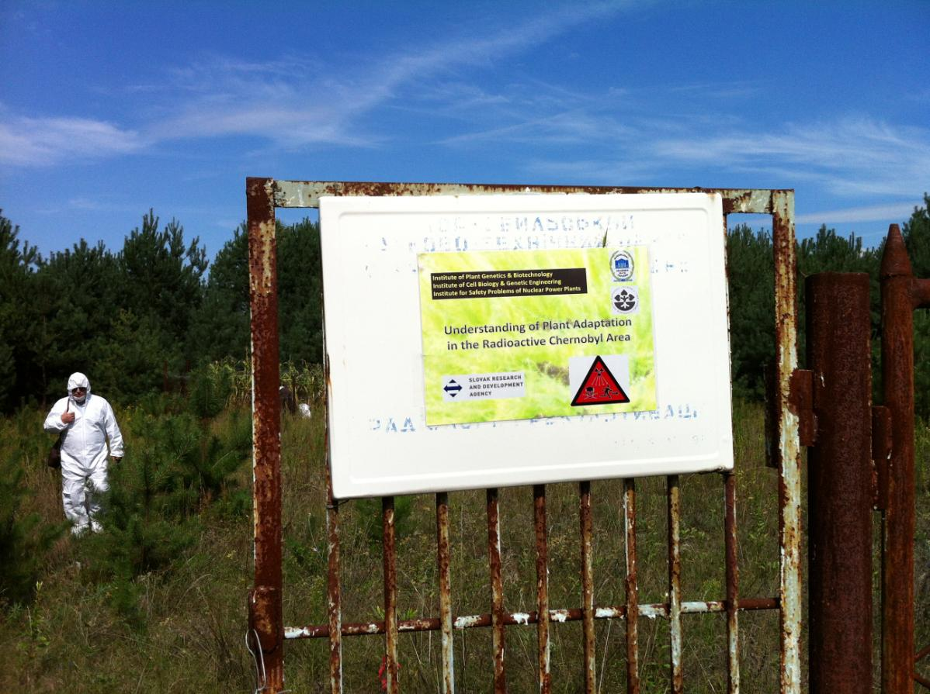
Rádioaktívna plocha

Slide 12
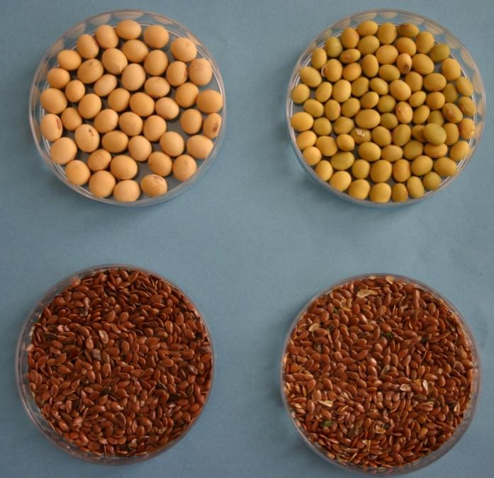
Veda Pre Budúcnosť
Science For The Future
Černobyľské semená
Nerádioaktívna plocha
Rádioaktívna plocha
Sója
(Glycine max, Solnyechnaya)
Ľan
(Linum usitatissimum, Kyjevskyj-2000)

Slide 13

Veda Pre Budúcnosť
Science For The Future
Ako veľmi sú semená rádioaktívne?
Bq/g
Sója
Ľan
25
20
Bq/g
15
10
5
0
Sú semená rastlín zozbieraných z rastlín rastúcich v rádioaktivite nebezpečné?

Slide 14
Veda Pre Budúcnosť
Science For The Future
Rádioaktivita je všade okolo nás...
olivový olej: 182 Bq/L
mlieko: 52 Bq/L
pivo: 14 Bq/L
káva: 1 000 Bq/kg
Sója z Černobyľu: 21 300 Bq/kg
Ľan z Černobyľu: 1 630 Bq/kg

Slide 15
Čo nám môže povedať analýza proteínov?
1 Signaling
6 Phosphorylation
2 Stress response
7 Hormone
3 Transcription
8 Alarmone
4 Translation
9 Betaine
5 Secretion
10 Respiration
Predpokladáme, že rastliny sa adaptujú na rádioaktivitu tým, že zmenia produkciu viacerých proteínov. Tieto proteíny pomáhajú napríklad rastlinu chrániť voči radiačným poškodeniam a zároveň prispôsobia prebiehajúce biochemické procesy novým podmienkam.

Slide 16
Veda Pre Budúcnosť
Science For The Future
Prečo je tento výskum dôležitý?
Jadrové nehody sa z času na čas stanú – Černobyľ 1986; Fukušima 2011
Ak budeme rozumieť tomu, ako sa rastliny adaptujú na rádioaktivitu, možno budeme môcť zmierniť negatívny dosah rádioaktivity na ľudský organizmus
Pre budúcnosť – rastliny ktoré sa budú pestovať pri dlhých kozmických letoch alebo na iných planétach budú vystavené značnej vesmírnej rádioaktivite

Slide 17
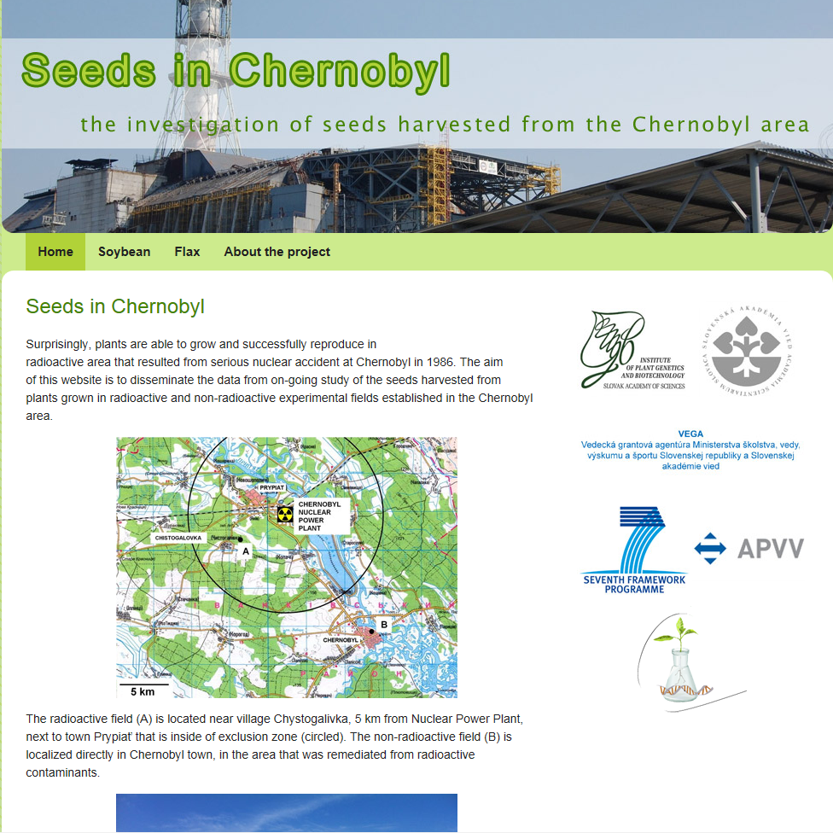
www.chernobylproteomics.sav.sk

Slide 18
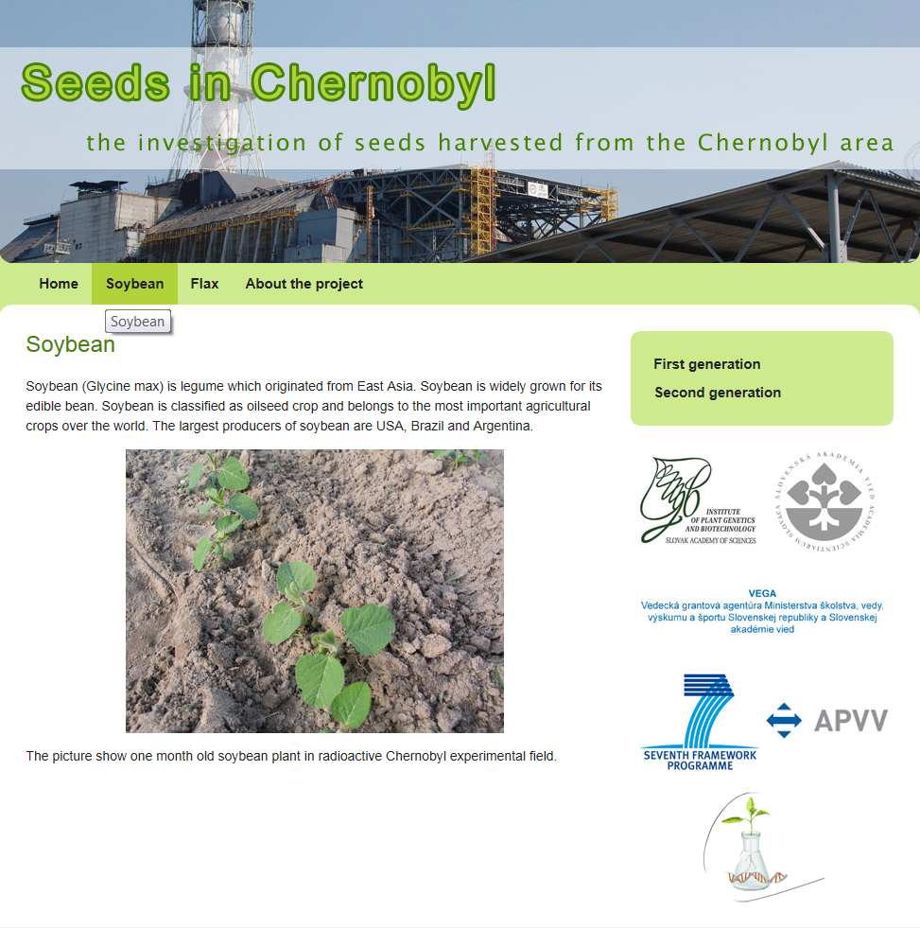
www.chernobylproteomics.sav.sk

Slide 19
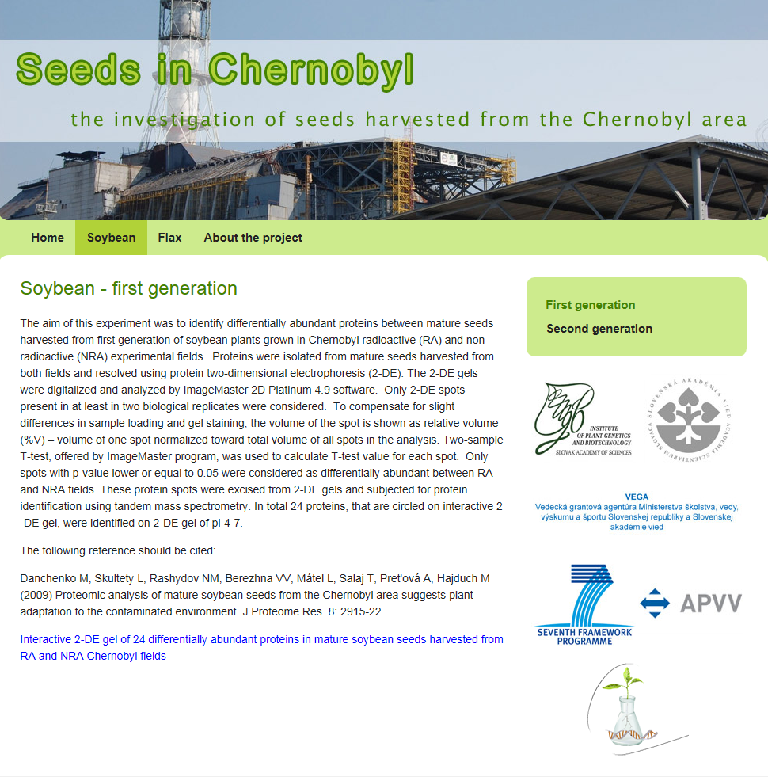
www.chernobylproteomics.sav.sk

Slide 20
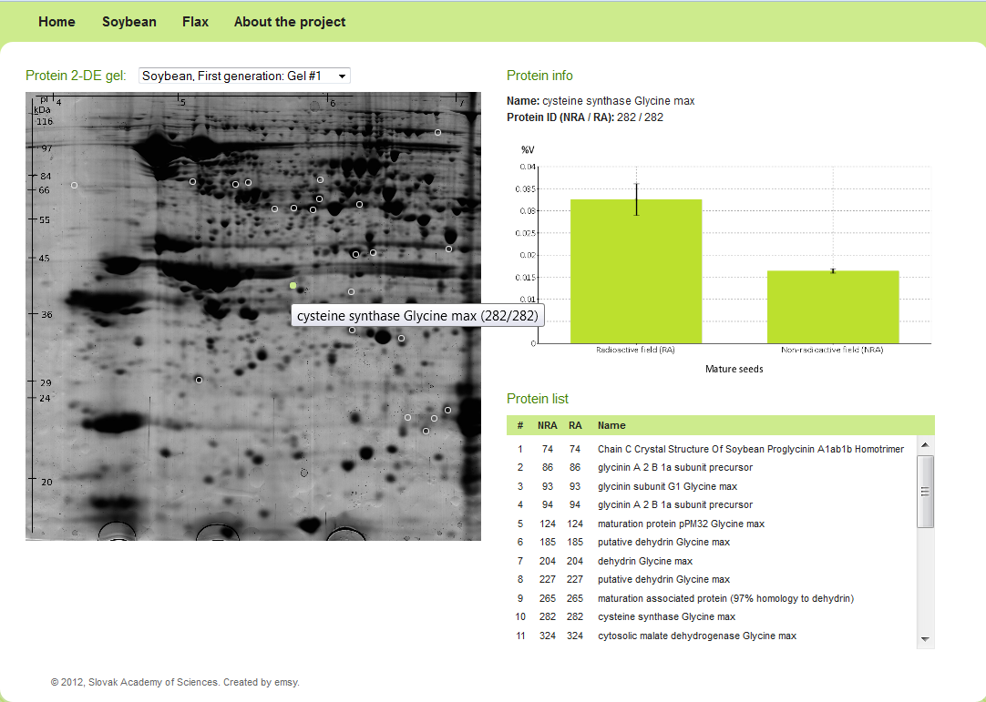
www.chernobylproteomics.sav.sk

Slide 21
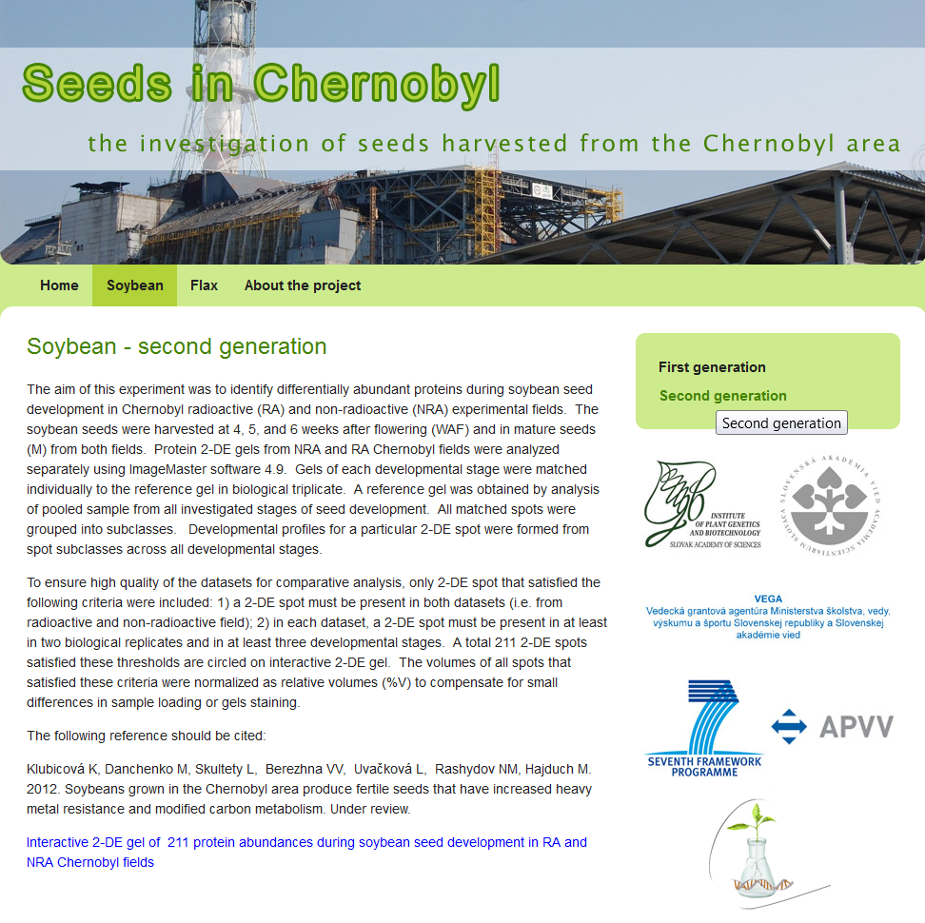
www.chernobylproteomics.sav.sk

Slide 22
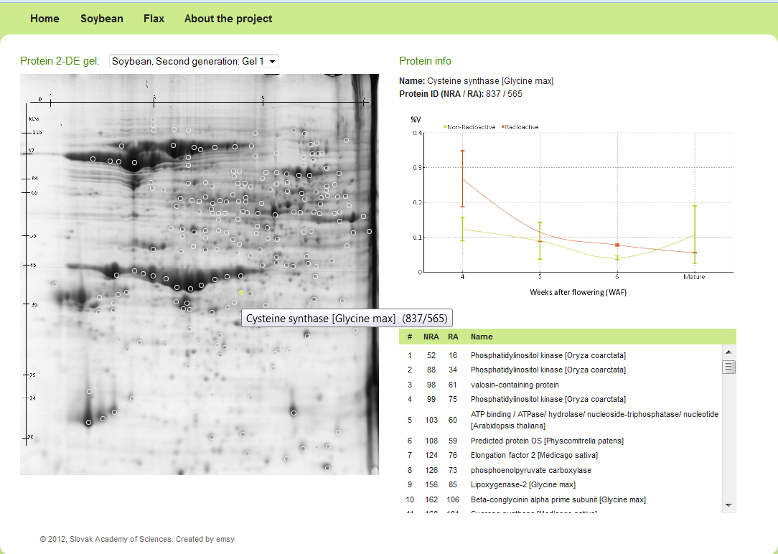
www.chernobylproteomics.sav.sk

Slide 23
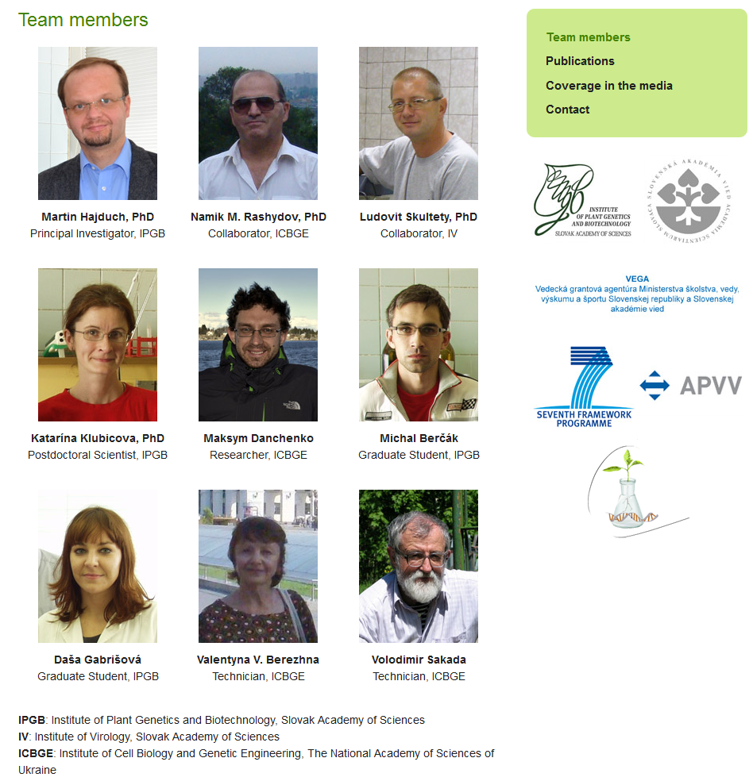
Acknowledgements
Veda Pre Budúcnosť
Science For The Future

